Slide 1

第一节 矩阵的概念
一、 矩阵概念的引入
二、矩阵的定义

Slide 2
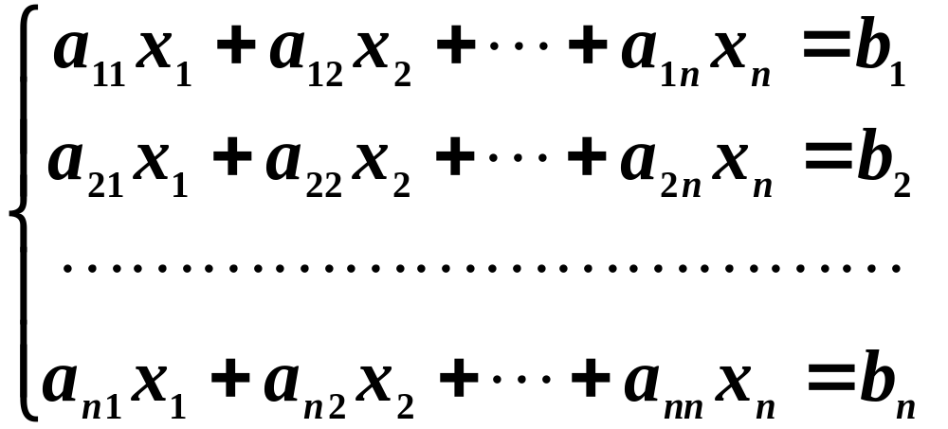


一、矩阵概念的引入
1. 线性方程组
系数
的解取决于
常数项

Slide 3
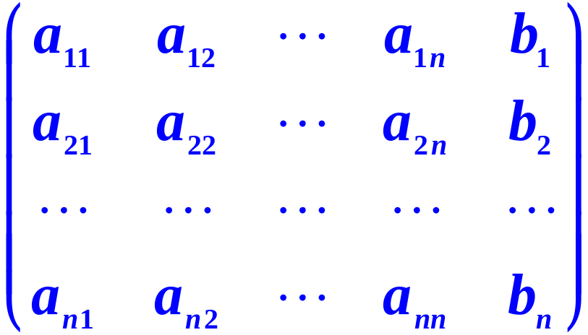




线性方程组的系数与常数项按原位置可排为
对线性方程组的
研究可转化为对
这张表的研究.
2. 某航空公司在A,B,C,D四城市之间开辟了若干航线 ,如图所示表示了四城市间的航班图,如果从A到B有航班,则用带箭头的线连接 A 与B.

Slide 4




四城市间的航班图情况常用表格来表示:
到站
发站
其中 表示有航班.
为了便于计算,把表中的 改成1,空白地方填上
0,就得到一个数表:

Slide 5


这个数表反映了四城市间交通联接情况.

Slide 6




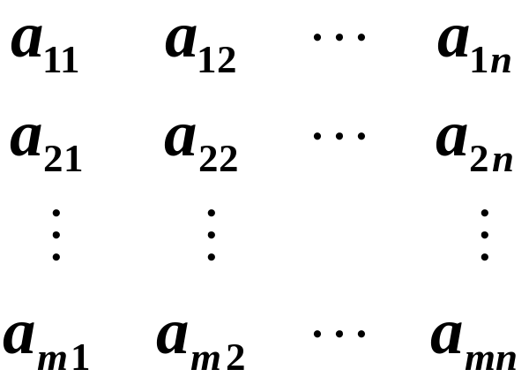


二、矩阵的定义
由 个数
排成的 行 列的数表
称为 型矩阵,简称 矩阵，
记作

Slide 7
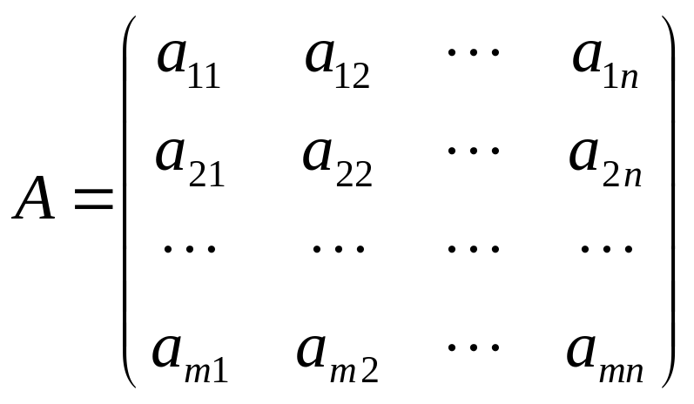
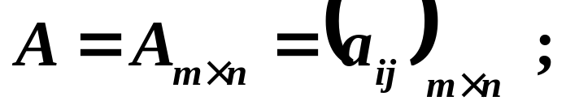
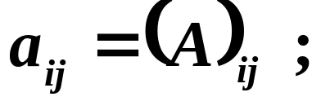
也简记为
元素是实数的矩阵称为实矩阵,
元素是复数的矩阵称为复矩阵.

Slide 8
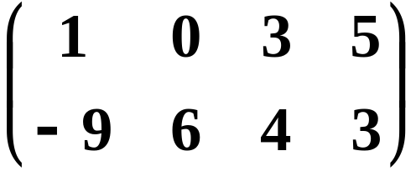

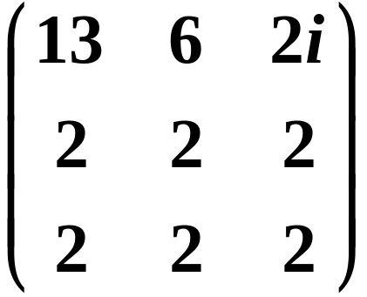
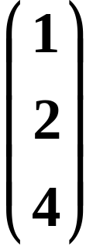






例如
是一个 实矩阵,
是一个 复矩阵,
是一个 矩阵,
是一个 矩阵,
是一个 矩阵.

Slide 9



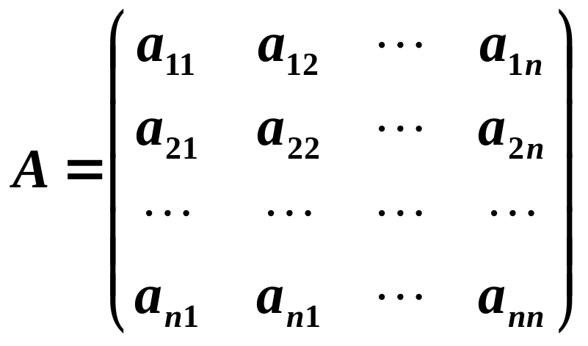
几种特殊矩阵
行数与列数都等于 的矩阵 ，称为 阶
方阵.也可记作
例如
是一个3 阶方阵.
主对角线

Slide 10

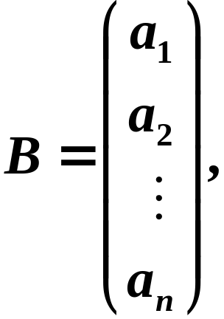
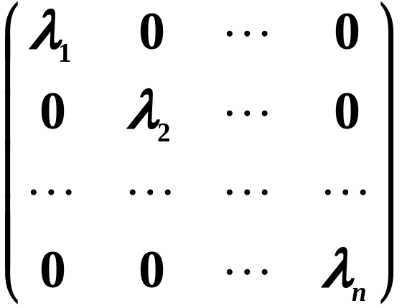
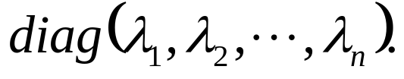
(2)只有一行的矩阵
称为行矩阵(或行向量).
只有一列的矩阵
称为列矩阵(或列向量).
对角元可以不为0
（3）
形如 的方阵,
称为对角
矩阵(或对角阵）.
记作

Slide 11
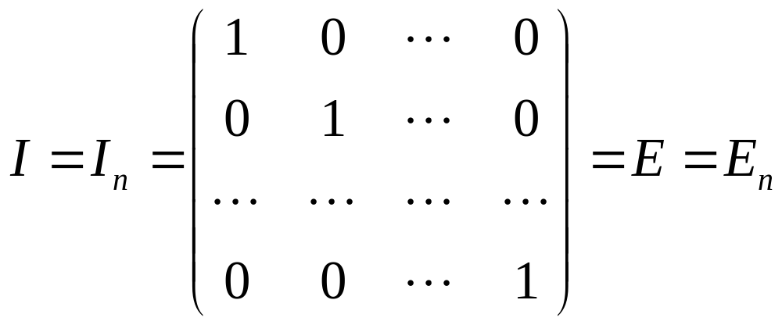
(4)方阵
对角元全为1，
非对角元都是0.
称为单位矩阵（或单位阵）.

Slide 12
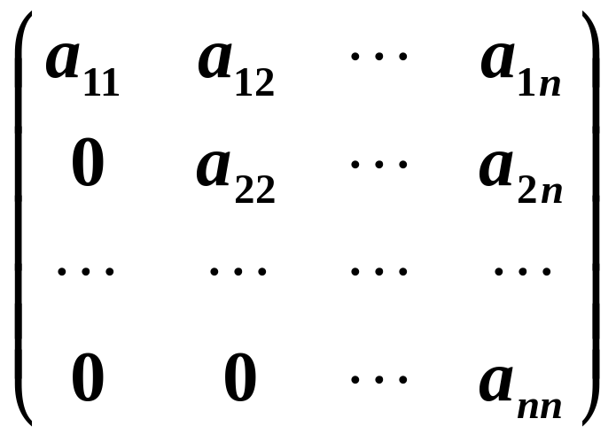
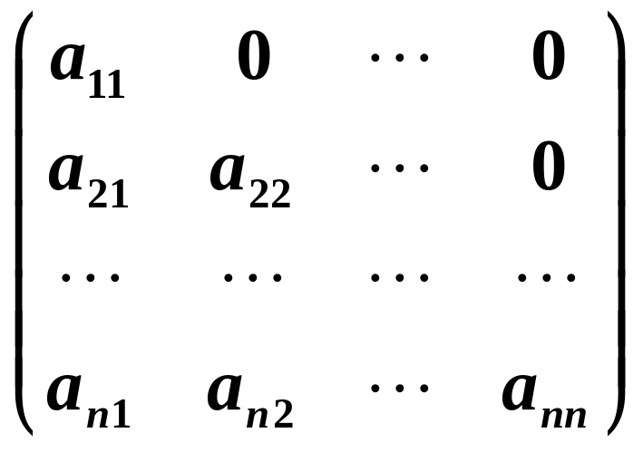
（5）
形如 的方阵,
称为上三角矩阵.
称为下三角矩阵.

Slide 13
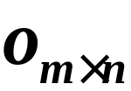

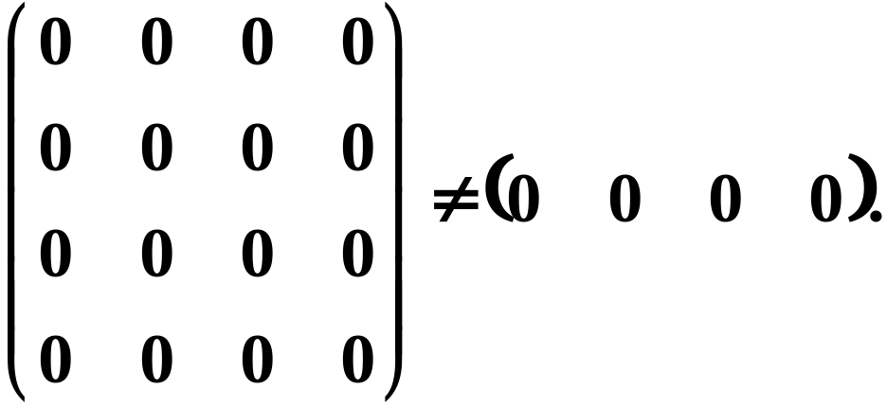
（6）元素全为零的矩阵称为零矩阵， 零
矩阵记作 或 .
注意
不同阶数的零矩阵是不相等的.
例如
同型矩阵与矩阵相等的概念
1.两个矩阵的行数相等,列数相等时,称为同型矩阵.

Slide 14
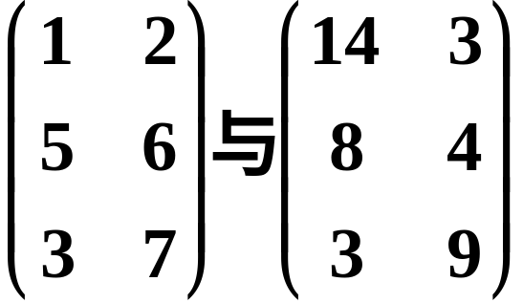
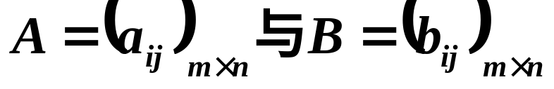


例如
为同型矩阵.
2.两个矩阵 为同型矩阵,
并且对应元素相等，即
则称矩阵 相等,记作

Slide 15
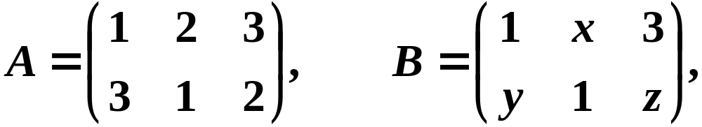



例2 设
解

Slide 16

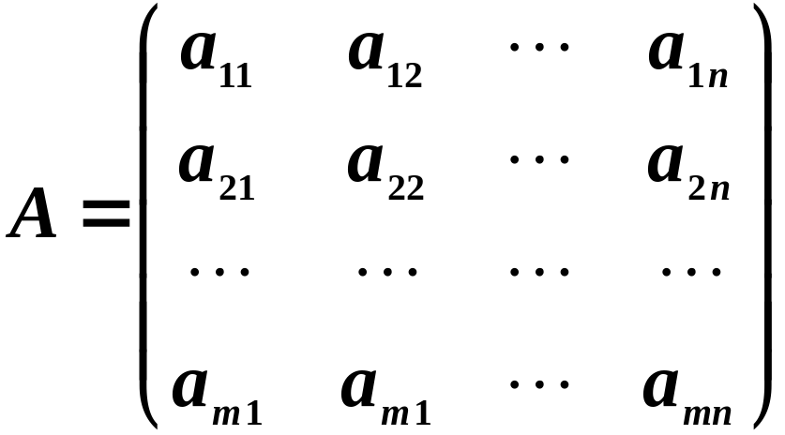
三、小结
(1)矩阵的概念

Slide 17


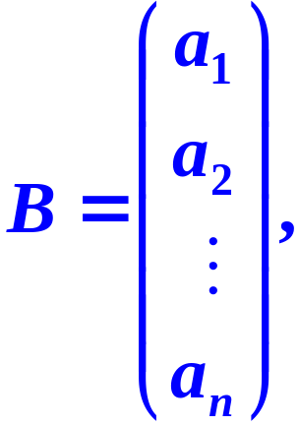

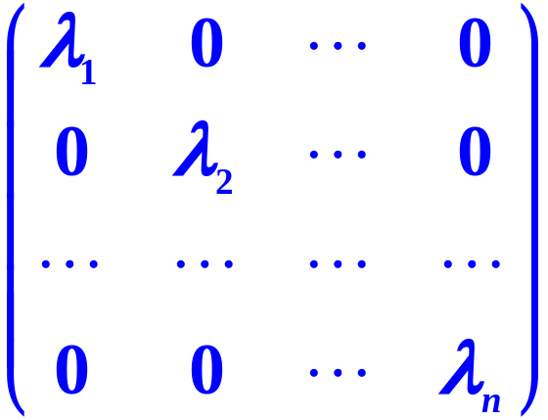
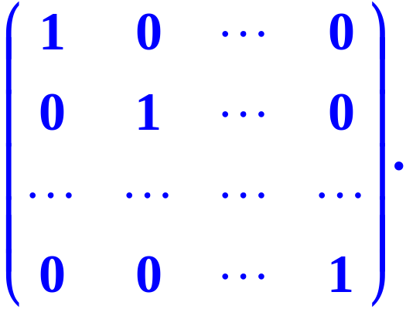
方阵
行矩阵与列矩阵;
(2) 特殊矩阵
单位矩阵;
对角矩阵;
零矩阵.

